Slide 1
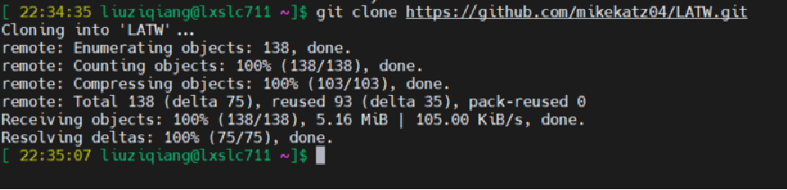
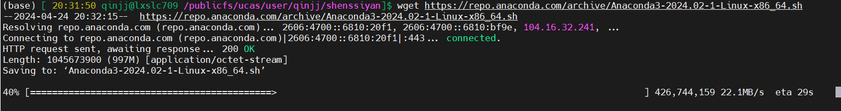
（三）基于LISA Analysis Tools的数据分析技术
通过看hhttps://github.com/mikekatz04/LATW知道要先安装anaconda
通过https://blog.csdn.net/wyf2017/article/details/118676765这个网址进行在Linux中的anaconda安装
第一步：通过这个wget https://repo.anaconda.com/archive/Anaconda3-2024.02-1-Linux-x86_64.sh命令进行下载anaconda版本安装

Slide 2

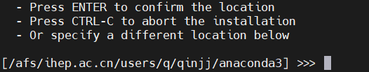
第二步：chmod u+x Anaconda3-2024.02-1-Linux-x86_64.sh
第三步：bash Anaconda3-2024.02-1-Linux-x86_64.sh
填写yes
修改路径到自己规定路径下，anaconda就安装成功了

Slide 3
通过https://github.com/mikekatz04/LATW/进行步骤执行
命令cd LATW/
但是在进行命令bash install.sh时，提醒配额不足，只好放弃

Slide 4
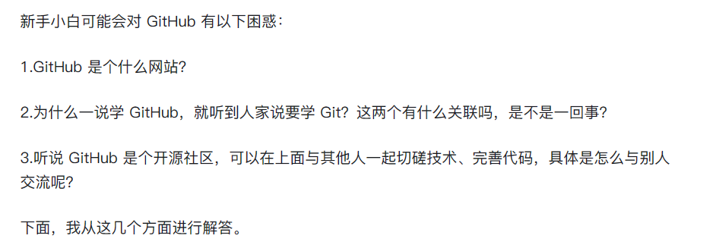
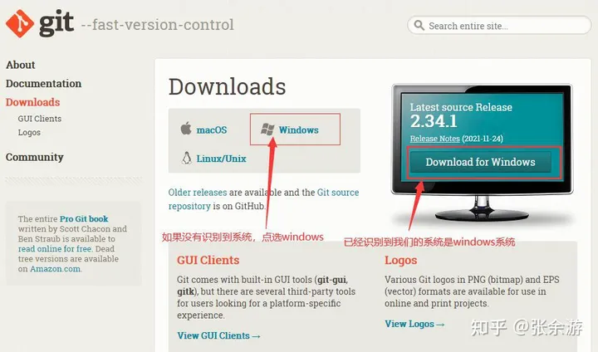
（一）基于机器学习的致密双星并合引力波信号搜寻
通过https://zhuanlan.zhihu.com/p/337959303网页我进行了对于GitHub的学习，学会了GitHub的常规操作
通过https://zhuanlan.zhihu.com/p/443527549这个软件进行git 的下载
打开Git官网下载地址https://git-scm.com/downloads

Slide 5
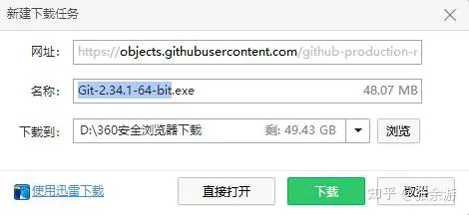
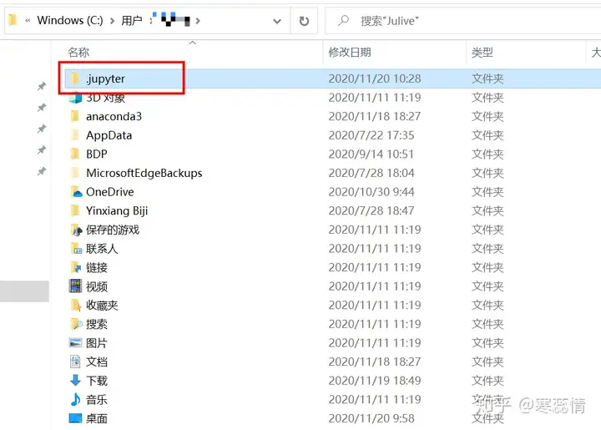
进行下载
修改 jupyter notebook的默认文件夹位置

Slide 6
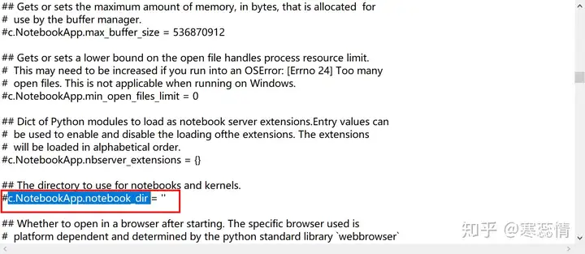
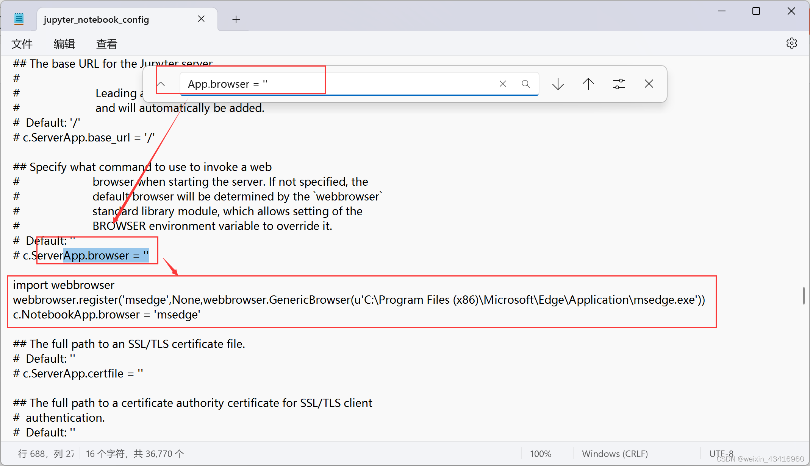
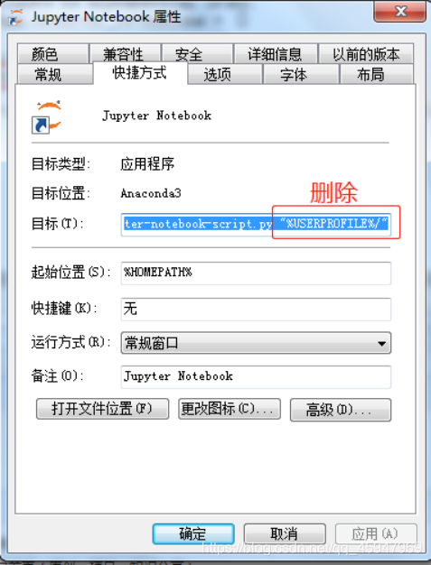
将这个修改来修改位置
再将属性里面后面的删除

Slide 7
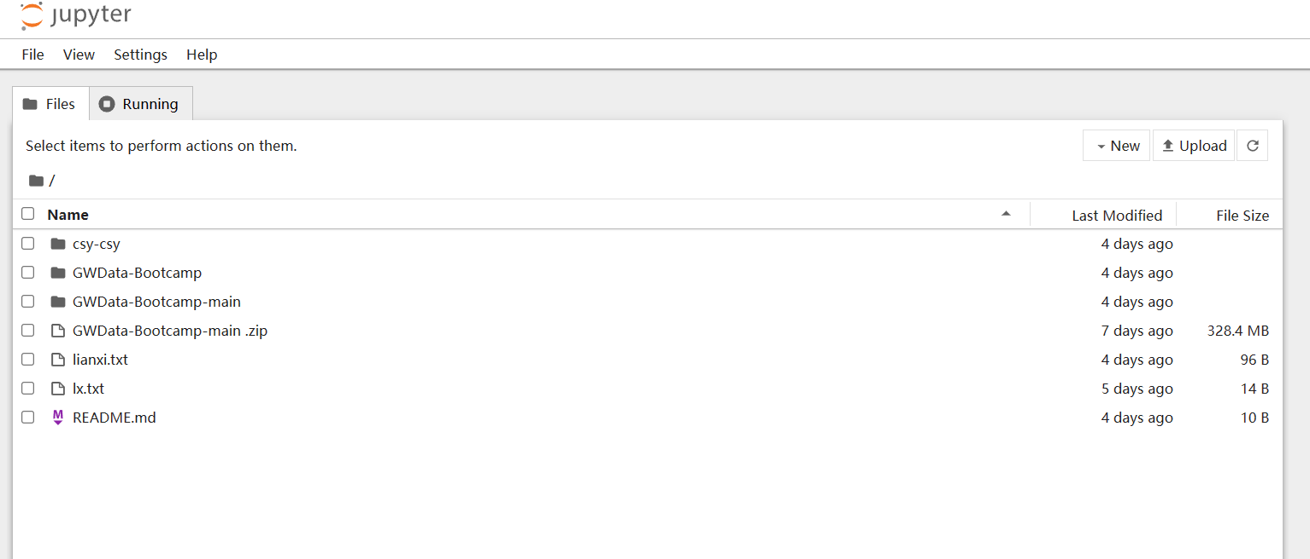
最后呈现效果如下

Slide 8
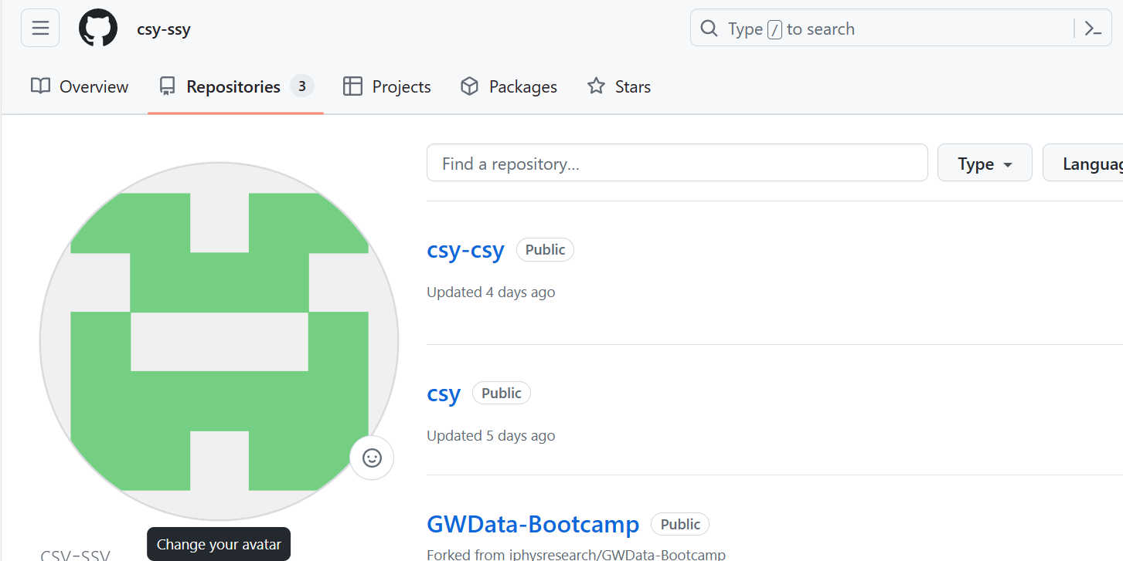
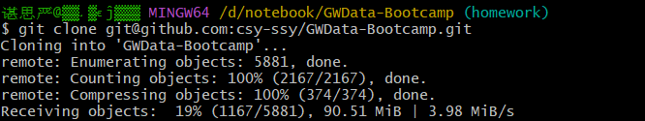
开始执行https://github.com/iphysresearch/GWData-Bootcamp/?tab=readme-ov-file#kaggle-data-science-competition-hackathon中的三步
首先给自己创立账号，csy-ssy
在git里面git clone git@github.com:csy-ssy/GWData-Bootcamp.git

Slide 9
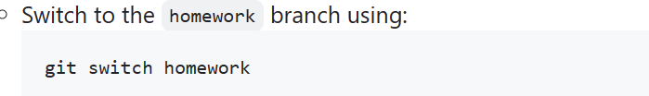
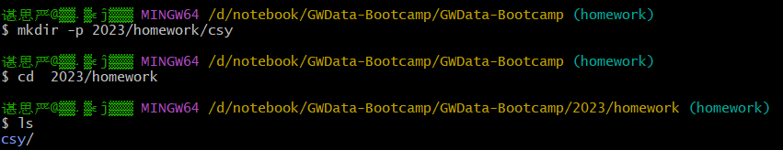
命令git switch homework我存在问题
通过查找资料发现需要添加一个-c
使用命令git switch -c homework
使用命令mkdir -p 2023/homework/csy

Slide 10
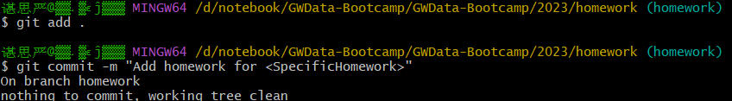

使用命令git add .
git commit -m "Add homework for <SpecificHomework>"
代码中在Linux使用pip install --upgrade lalsuite -i https://mirrors.aliyun.com/pypi/simple
import lal

